Slide 1
Η εικονα στην εκπαιδευτικη διαδικασια
Αθηνά Γκριτζάλα,
ΜΑ Φιλοσοφία ΕΚΠΑ
Πρόγραμμα Επιμορφωτικών Πρωτοβουλιών
3^{ο} ΓΕΛ Γλυφάδας, Απρίλιος 2022

Slide 2
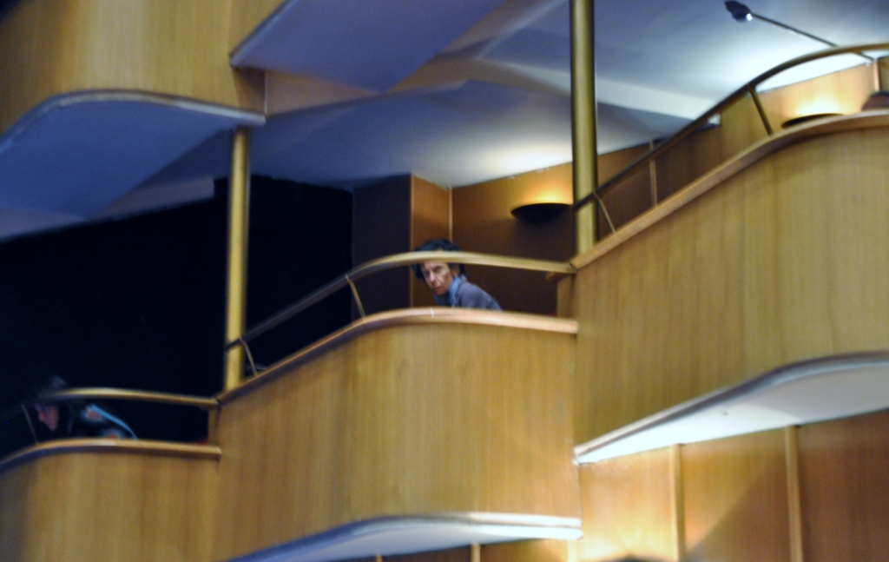
«Γοητευμενη απο την επιδραση του λογου στην εικονα και τηΣ εικονασ στον λογο»
Agnes varda
Α.Γ., 2014

Slide 3
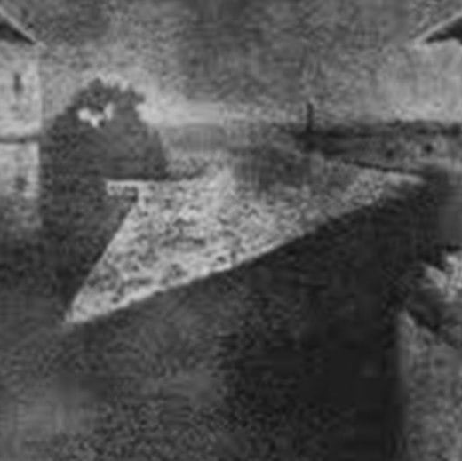
Νικηφοροσ νιεπσ,1826
Όσοι έχουν αφιερωθεί «εις την υπερόχως νόθον ταύτην τέχνην», όταν φωτογραφίζουν τον Ερμή του Πραξιτέλη, καταλήγουν συχνά να θεωρούν τους εαυτούς τους ισάξιους του Πραξιτέλη.
Ίων (Χρ. Δαραλέξης), 1900

Slide 4
ΣΗΜΕΡΑ
Φακοί υψηλής ευκρίνειας, drones, τεχνικές επεξεργασίας εικόνας, ψηφιακές εκτυπώσεις, πολυμεσικοί τρόποι παρουσίασης και έκθεσης, δράσεις, κείμενα τεκμηρίωσης κλπ.
«μεγάλη αύξηση στο μέγεθος της εκτύπωσης, στη φωτογραφική ευκρίνεια (την πυκνότητα και αδιατάρακτη συνέχεια δεδομένων) και πάνω από όλα στο χρώμα. Με άλλα λόγια, η υποκειμενική, δημιουργική επιλογή έχει υποταχθεί στη μεγαλύτερη ευκρίνεια και το βάθος χρώματος, σε μια υπολογίσιμη αύξηση της ποσότητας των δεδομένων» (Stallabrass, 2018).
«Η εφεύρεση της φωτογραφίας αποτελεί εξίσου αποφασιστικό ιστορικό σημείο καμπής με την εφεύρεση της γραφής. Με τη γραφή ξεκινάει η ιστορία με τη στενότερη έννοια και μάλιστα σαν αγώνας ενάντια στην ειδωλολατρία. Με τη φωτογραφία αρχίζει η ‘μεταϊστορία’ και μάλιστα σαν αγώνας ενάντια στην κειμενολατρία.»
(Flusser, 1983)

Slide 5
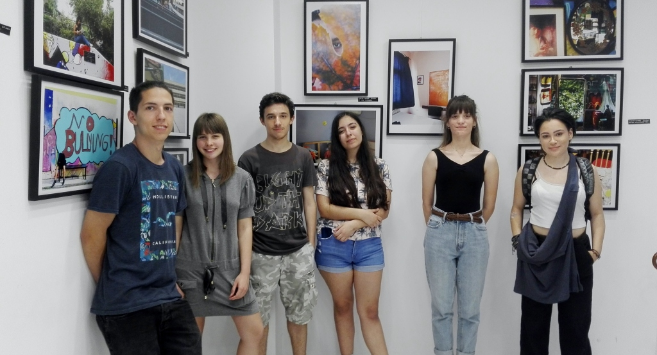
εκπαιδευση
Η κάμερα βρίσκεται στην τσέπη κάθε μαθητή και εκπαιδευτικού
Η εικόνα αποτελεί ένα από τα κυριότερα μέσα εποπτικής διδασκαλίας (Comenius, Rousseau, Pestalozzi)
«Εξεικονισμός» της εκπαίδευσης: σκίτσα, φωτογραφίες, σχεδιαγράμματα, ηλεκτρονικοί υπολογιστές, διαδίκτυο, εκπαιδευτική τηλεόραση

Slide 6
Οπτικοσ γραμματισμοσ
«‘Ο αναλφάβητος του μέλλοντος’, έχει λεχθεί, ‘δεν θα είναι αυτός που δεν ξέρει από γραφή, αλλά αυτός που δεν ξέρει από φωτογραφία’. Αλλά δεν πρέπει να θεωρηθεί λιγότερο και από αναλφάβητος ένας φωτογράφος, που δεν ξέρει να διαβάσει τις ίδιες του τις φωτογραφίες;»
Walter Benjamin
Στόχος: η εικόνα και η οπτική εκπαίδευση να αποτελέσουν μέσα παροχής γνώσης, πληροφόρησης, επικοινωνίας και δημιουργίας
Να καταστούμε ικανοί να σκεφτόμαστε και να εκφραζόμαστε με όρους εικόνων (Roberts, 2001)
Προαπαιτούμενες ικανότητες: εσωτερική οπτικοποίηση, δημιουργία οπτικών εικόνων, ανάγνωση των εικόνων αυτών (Παπαδημητρίου, Μαρμαρινός, Ρενζούλα, 2006)
Δυνατότητα ενεργοποίησης γνωστικών και μεταγνωστικών στρατηγικών

Slide 7
Οπτικοσ αναλφαβητισμοσ
Απουσία συστηματικής προσπάθειας εξοικείωσης με τα οπτικά μέσα (Παπαδημητρίου, Μαρμαρινός, Ρενζούλα, 2006)
Περιορισμένη χρήση εικόνων και εποπτικών μέσων κατά τη διδασκαλία
Ακατάλληλη επιλογή οπτικού υλικού (Hart & Hicks 2001)
Αδυναμία υιοθέτησης και εφαρμογής εναλλακτικών διδακτικών προσεγγίσεων και συμμετοχικών μορφών διδασκαλίας
Δυσκολία αναμόρφωσης του υλικού διδασκαλίας
Περιορισμένη πρόσβαση στις Νέες Τεχνολογίες
Ελλιπής επιμόρφωση

Slide 8
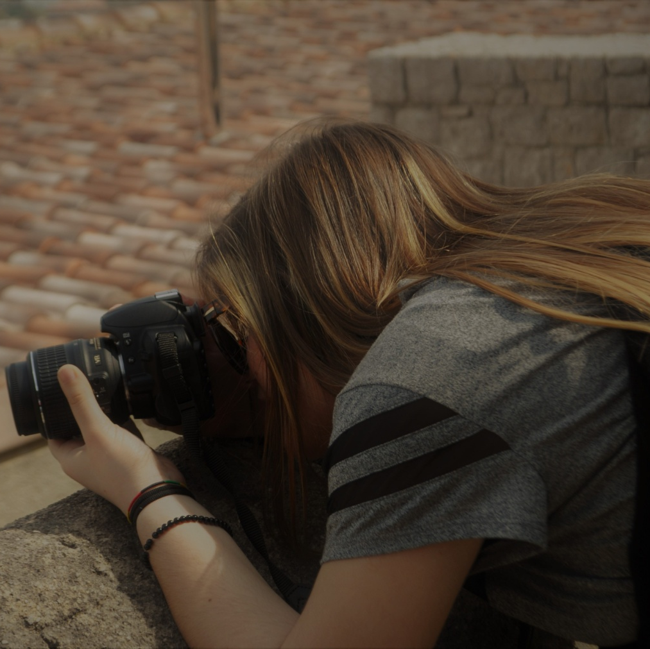
αποτελεσματα
“Johnny Can’t Spell”
«Γλωσσικός διχασμός» (Μεταξιώτης 2009)
Παθητικότητα (Σέμογλου, 2001)
Εξάρτηση από το διαδίκτυο
Διαδικτυακή θυματοποίηση
Άγνοια ζητημάτων πνευματικής ιδιοκτησίας & ασφάλειας του διαδικτύου

Slide 9
Διδασκαλια του εικονιστικου περιεχομενου
«Οι τεχνικές εικόνες αποτυγχάνουν να αποτελέσουν έναν κοινό παρονομαστή ικανό να επανενώσει τον πολιτισμό, όπως υποτίθεται πως θα έκαναν ∙ αντιθέτως, αλέθουν αυτόν τον πολιτισμό σε μια άμορφη μάζα. Το αποτέλεσμα είναι ο μαζικός πολιτισμός.»
(Flusser, 1983)
Εξοικείωση του μαθητή με τα εικονιστικά σημαίνοντα του πομπού (πχ φωτεινότητα, χρώμα, πλάνο, φόντο, κάδρο)
Ανάδειξη των ιδιαιτεροτήτων που παρουσιάζει κάθε μέσο μορφοποίησης και παρουσίασης μιας εικονιστικής πληροφορίας
Εστίαση στον συμβολικό χαρακτήρα του εικονιστικού μηνύματος
(Σέμογλου, 2001)

Slide 10
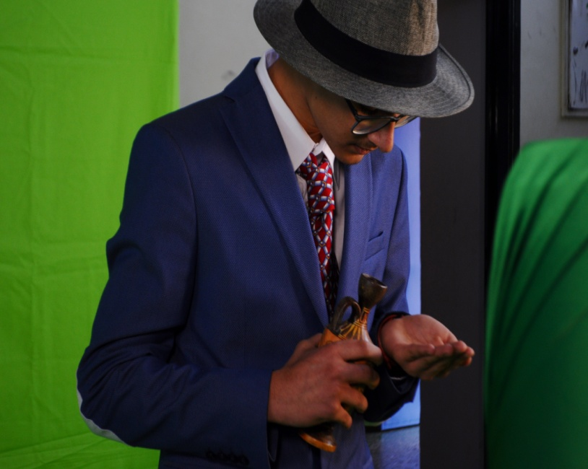
ι. δαμασκηνοσ, Κ. παλαμαΣ
«Ὑπόμνημα γάρ ἐστίν ἡ εἰκών, καί ὅπερ τοῖς γράμμασι μεμυημένοις ἡ βίβλος, τοῦτο καί τοῖς ἀγραμμάτοις ἡ εἰκών∙ καί ὅπερ τῇ ἀκοῇ ὁ λόγος, τοῦτο τῇ ὁράσει ἡ εἰκών»
«Τρομάζει πολύ ακόμα του ματιού η επιρροή στη λέξη […]
η γλώσσα κινδυνεύει […] να μένει σε πολλά παιχνίδι του ματιού, αντί να είναι σε όλα δούλεμα του λόγου.»

Slide 11
Θερμεσ ευχαριστιεσ!

Slide 12
βιβλιογραφια
Algeo, John,Why Johnny Can’t Spell, The English Journal, Vol. 54, No. 3 (Mar., 1965), pp. 209-213, https://www.jstor.org/stable/811345, τελευταία επίσκεψη: 5/4/2022.
Αντωνιάδης, Κωστής, Λανθάνουσα εικόνα, Αθήνα: πόντιξ ΜΟΝΟΠΡΟΣΩΠΗ, 1999.
Benjamin, Walter, Δοκίμια για την Τέχνη, μτφρ. Δημοσθένης Κούρτοβικ, Αθήνα: κάλβος, 1978.
Buckingham, David & Scanlon, Margaret, Education, Entertainment and Learning in the Home, British Journal of Educational Studies 52 (1):97-98 (2004), https://philpapers.org/rec/BUCEEA-3, τελευταία επίσκεψη: 4/4/2022.
Bullas, Jeff, Six Powerful Reasons Why you Should include Images in your Marketing – Infographic, 21/10/2017, https://www.jeffbullas.com/6-powerful-reasons-why-you-should-include-images-in-your-marketing-infographic/ τελευταία επίσκεψη: 3/4/2022.
Flusser, Vilem, Προς μία Φιλοσοφία της Φωτογραφίας, μτφρ. Ingo Dunnebier & Ηρακλής Παπαϊωάννου, Θεσσαλονίκη: University Studio Press, 2015.
Hart, Andrew & Hicks, Alun, Teaching Media in the English Curriculum, Trentham Books, 2001.
Ιωαννίδης, Κώστας, Μια «υπερόχως νόθος» τέχνη: ποιητικές της φωτογραφίας. Τέλη 19^{ου}-αρχές 20^{ου} αιώνα, Αθήνα: futura, 2019.
Ίων (Χρήστος Δαραλέξης), «Παρά τω Συλλόγω Παρνασσώ», Εμπρός, 19/4/1900.

Slide 13
βιβλιογραφια
Μεταξιώτης, Γιώργος, Η εικόνα στην εκπαίδευση, (2009), http://www.komvos.edu.gr/periodiko/periodiko2nd/thematikes/new_print/3/1.htm, τελευταία επίσκεψη: 5/4/2022.
Παλαμάς, Κωστής, «Η γλώσσα μας. Έρευνα ψυχολογική και πρακτική», Παναθήναια 64, 31/5/1903, 489 & 491.
Παπαδημητρίου, Έφη, Μαρμαρινός, Ιωάννης, Ρενζούλα, Ελένη, «Η επίδραση της επεξεργασίας οπτικών συστημάτων στην ανάπτυξη της ικανότητας για κατανόηση και παραγωγή διαφορετικών ειδών κειμένων από μαθητές της Δευτεροβάθμιας Εκπαίδευσης» file:///C:/Users/user/Downloads/6940-12497-1-PB.pdf τελευταία επίσκεψη: 4/4/2022.
Roberts A. Braden, Visual Literacy, https://members.aect.org/edtech/ed1/16/index.html τελευταία επίσκεψη: 4/4/2022.
Σέμογλου, Ουρανία, «Γλώσσα της εικόνας και εκπαίδευση», (2001), https://www.greek-language.gr/greekLang/studies/guide/thema_e12/index.html, τελευταία επίσκεψη: 5/4/2022.
Stallabrass, Julian, Ριζοσπαστικές πραγματικότητες. Η φωτογραφία ως πολιτική πρακτική, μτφρ. Ηρακλής Παπαϊωάννου, Θεσσαλονίκη: University Studio Press, 2018.
Varda, Agnès, Um minuto para uma imagem, https://www.youtube.com/watch?v=-Z-Mzj4aqMo&ab_channel=PietroMilan, 1961.

Slide 14
ιστοσελιδεσ
https://www.photofestival.gr/home-gr, τελευταία επίσκεψη: 3/4/2022.
https://el.wikipedia.org/wiki τελευταία επίσκεψη: 3/4/2022.

